Slide 1
Wien-Hauptbahnhof

Slide 2
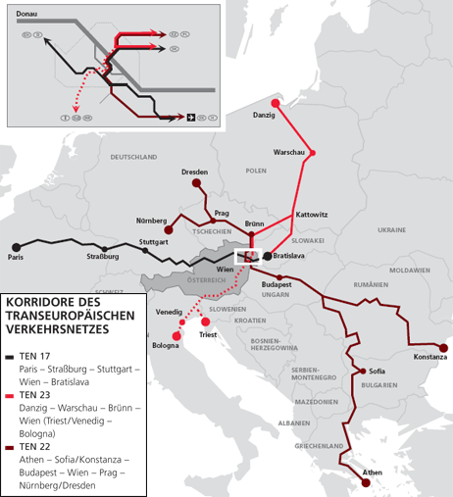
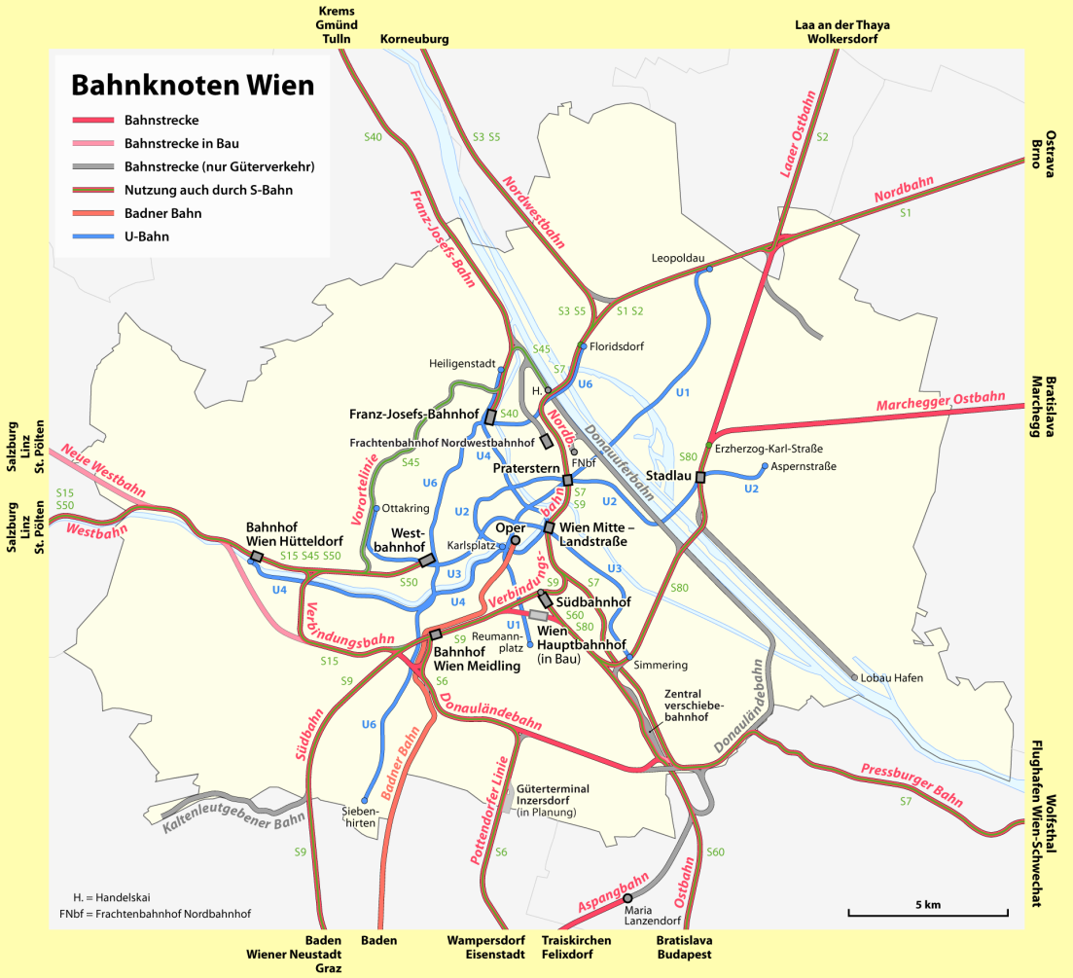
Železniční uzel (1/2)

Slide 3
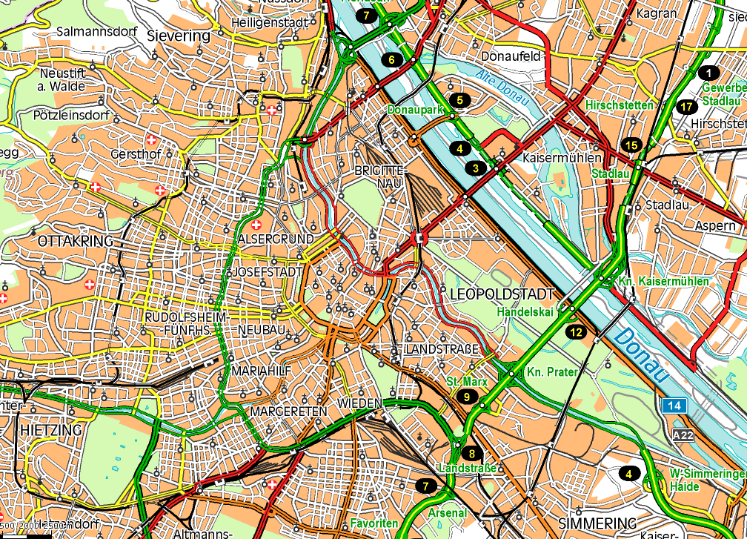
Železniční uzel (2/2)
všechny hlavové
Wien-Südbahnhof (CZ, PL, SK, H, D, I, SLO, HR)
Wien-Westbahnhof (D, CH, H)
Wien Franz-Josefs Bahnhof (Krems,
Č. Velenice)
FJB
Westbahnhof
Südbahnhof

Slide 4
Nové nádraží (1/2)
umístění- uvažovalo se o 5 lokalitách (podmínka průjezdná stanice), zvolena lokalita Südbahnhof
velikost – 109 ha (z toho 50 ha pro železnici)
napojeny všechny tratě kromě Wien – Gmünd/Retz
Lainzer tunel – napojení na Westbahnhof
5 nástupišť
rozdělení areálu: nádraží, BahnhofCity, obytná zóna, park

Slide 5
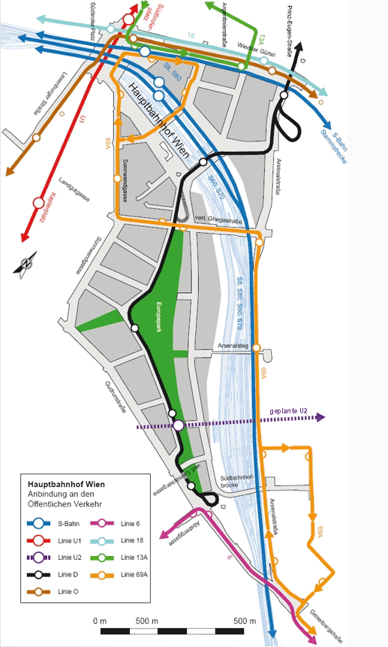
Nové nádraží (2/2)
ne Automated People Mover
přístupnost:
  S-Bahn
  U-Bahn
  tramvaj
  autobus
  TAXI
  K+R
  podzemní garáž (630 vozidel)
  garáž pro kola (1150 kol)

Slide 6
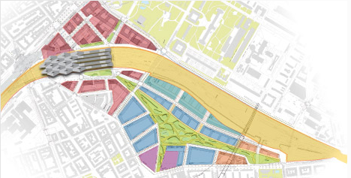

Slide 7
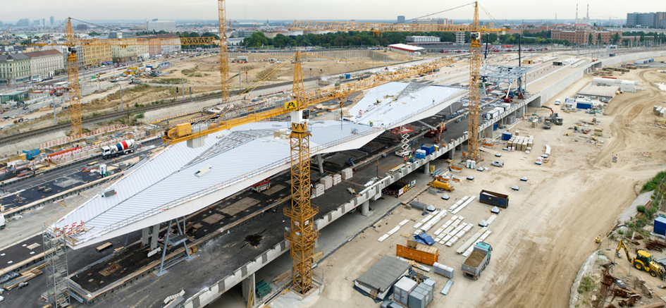
Postup stavebních prací
2007 Südtiroler Platz
12.12. 2009 demolice Südbahnhofu
prosinec 2012 otevření nádraží
2015 dokončení celého areálu

Slide 8
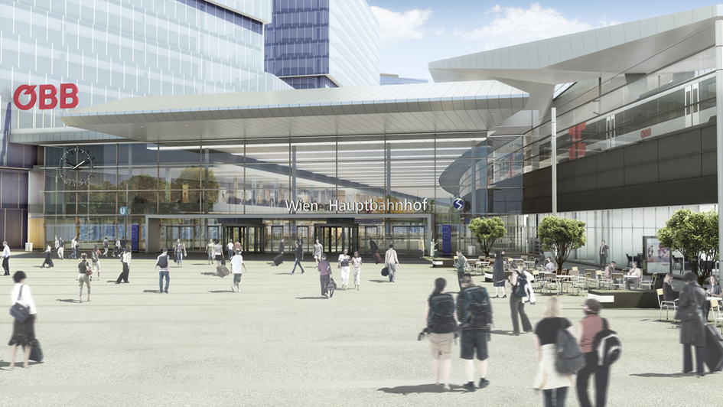
Vizualizace

Slide 9
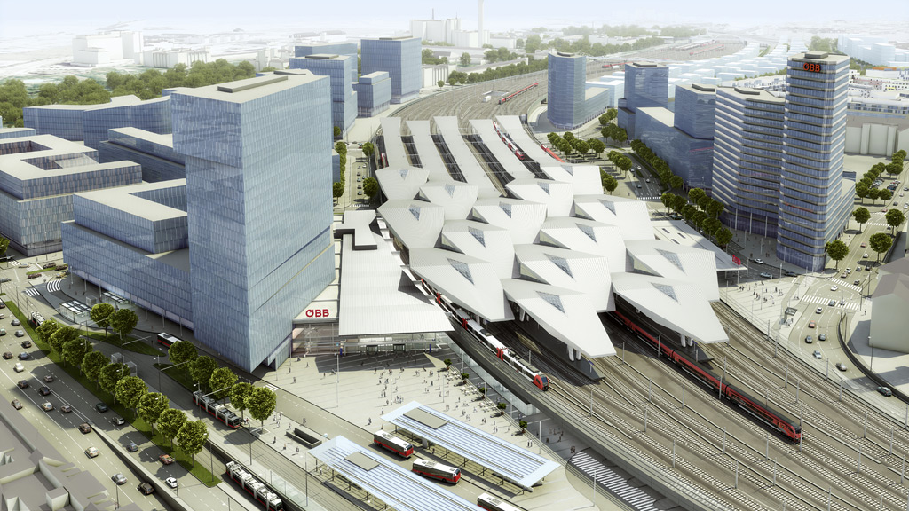
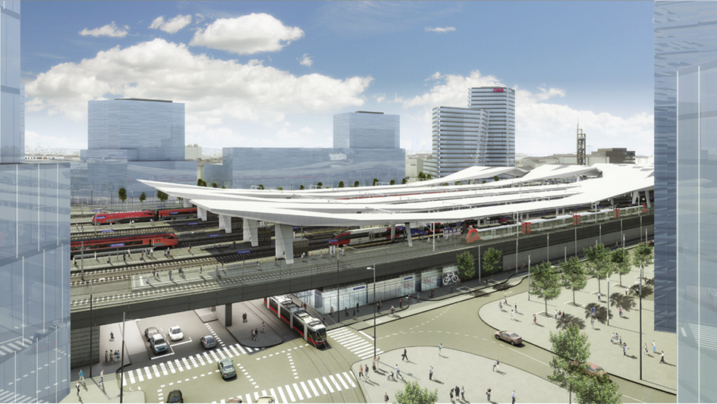

Slide 10
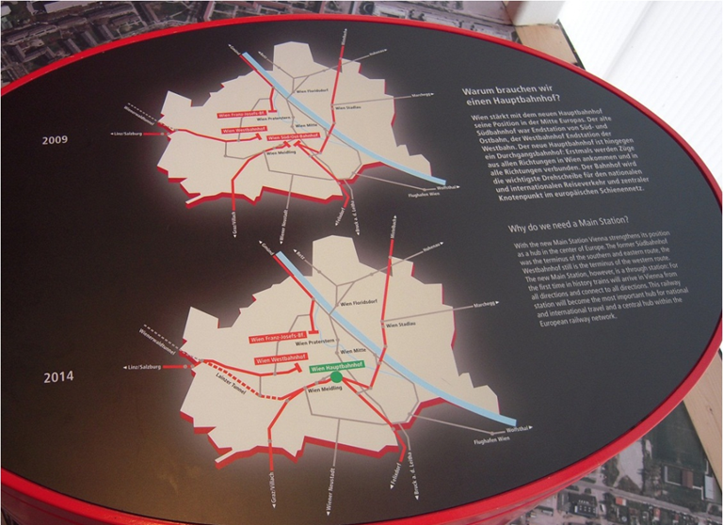
Závěr
zlepšení přestupních vazeb
rychlý průjezd uzlem
rekonstrukce ostatních nádraží

